Slide 1
Evaluation des PCDR
Participation dans la phase évaluative ?
Compatibilité avec les finalités de l’évaluation (des évaluations) ?
Groupe de réflexion
Libramont, 04 avril 2019

Slide 2
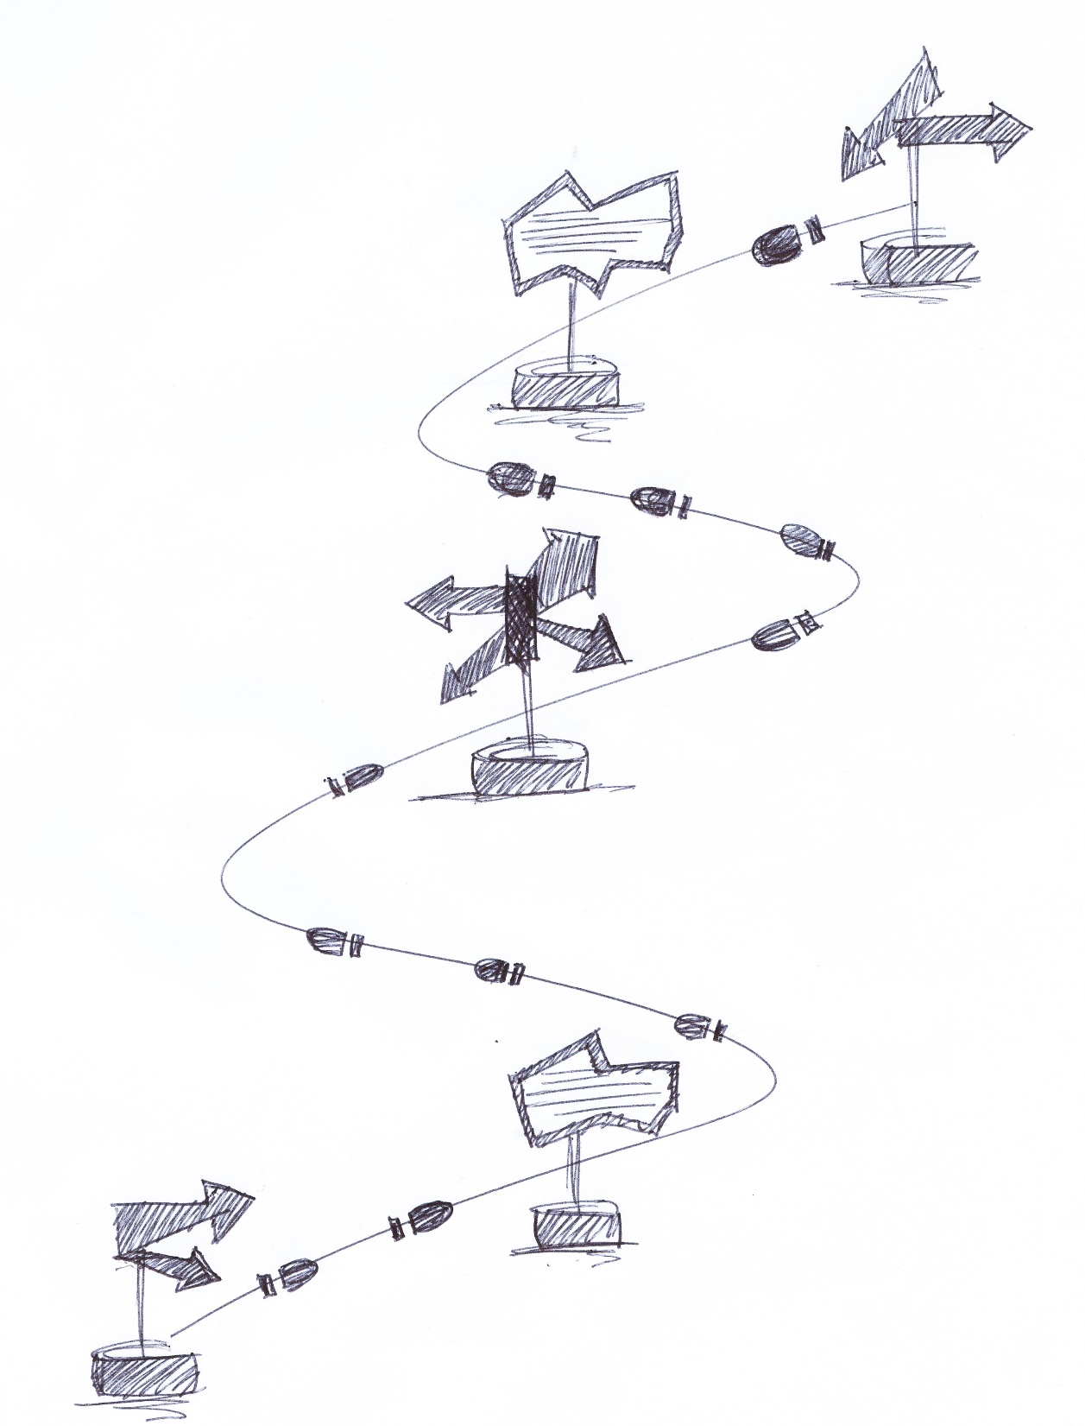
Plan
Genèse de la réflexion
De quoi parle t’on?
Participation, évaluation participative, dispositifs participatifs
Compatibilité avec la finalité attendue? Finalité attendue ?

Slide 3
Quelques questions :
Infos attendues de l’évaluation?
Evaluation des projets, de la stratégie?
Objectifs de développement rural?
Motivations locales vis-à-vis de l’évaluation?

Slide 4
Genèse
Politique DR = politique participative
Rendus obligatoires via le Décret
Consultation de la population
Travaux menés par la CLDR (concertation et coproduction)
Source : N. Slocum, 2003 in « Méthodes participatives, un guide pour les utilisateurs » édité par la Fondation Roi Baudouin en 2006,

Slide 5
Genèse
Politique DR = politique participative
Constats récents : organisation et output des évaluations actuelles
Mode opératoire non systématique, responsable : au cas par cas
Construction et alimentation des indicateurs…
Évaluation → suivi (>< Décret)
Hypothèse de base : organisation d’un « collectif d’évaluateurs » pourrait potentiellement améliorer le processus
Objectif final : assurer l’utilité de l’exercice d’évaluation
Notes:
Assurer l’utilité de l’exercice d’évaluation : faire en sorte que l’évaluation serve à ses utilisateurs présumés.

Slide 6
De quoi parle t’on?
Participation
Différents niveaux de participation
Echelle de participation selon S. Arstein (1969)
Participation active
Transmission d’information : unidirectionnelle
Consultation : bidirectionnnelle – la partie consultante délimite la question
Participer activement à un débat et exercer un contrôle sur le processus
Le contrôle exercé sur le processus renvoie à la capacité de faire des propositions (les participants peuvent délimiter les questions → concertation, de prendre des décisions →codécision

Slide 7
De quoi parle t’on?
Evaluation
La participation peut être adoptée à une ou plusieurs étapes du processus évaluatif
Evaluation participative
L’évaluation participative repose sur le principe d’une participation active des parties prenantes (les stakeholders) à l’exercice d’évaluation (B. Plottu et E. Plottu, 2009)
(au minimum une concertation)
Evaluation participative ≠ usage de dispositifs participatifs
Notes:
Pour parler d’évaluation participative il faut que les parties prenantes soient intégrées au processus évaluatif dès la première phase qui porte sur la formulation des questions évaluatives.
La participation peut avoir lieu lors de la collecte des données.
Les résultats de l’évaluation peuvent encore être présentés pour demande de validation : la participation intervient alors au moment de la validation et de la valorisation des résultats.

Slide 8
De quoi parle t’on?
Formulation des recommandations, rédaction du rapport
Collecte des données
Plan de l’évaluation
Interprétations des résultats
Mandat, questions évaluatives
Commanditaires et opérateurs principaux
+ opérateurs de mise en œuvre
+ Autres acteurs de la définition et de la MO du programme
+ bénéficiaires directs
+ bénéficiaires indirects, potentiels
+ Citoyens ou leurs représentants
Notes:
Choix des parties prenantes constituant l’instance évaluative : fonction des décisions à prendre et de l’utilité de l’évaluation. On peut intégrer des acteurs régionaux comme partie prenante, mais aussi un représentant de la CRAT si l’objectif de l’évaluation est d’orienter l’avis qui sera donné au moment du renouvellement de l’ODR, ou encore un représentant des communes voisines si l’enjeu est de développer le projet à une échelle supracommunale.
Il est important de savoir si l’évaluation porte sur un niveau local ou régional : en ce sens, veut-on connaitre les résultats du PCDR de la commune X ou les résultats et impacts des PCDR d’un point de vue régional. S’il s’agit de mener une évaluation au niveau régional, il y a lieu d’utiliser des indicateurs régionaux. Ceux-ci pourraient être imaginés à partir d’un collectif de 100 communes ayant déjà mené une ODR. La participation se fait donc à un niveau régional.

Slide 9
De quoi parle t’on?
Intérêts de l’évaluation participative
Cf. historique de l’évaluation (évaluation participative = 4^{ième} génération)
Présupposé : toute intervention humaine véhicule un référentiel de valeurs et n’est pas neutre
« la construction de l’évaluation est socialement orientée »
→ favoriser l’expression de la diversité des points de vue
pour améliorer la légitimité de l’évaluation
+ utilisation des résultats (meilleure assimilation et adhésion – MO facilitée des recommandations → finalité pratique
+ co construction de l’action publique (construction collective des solutions) et contribution à la démocratie participative (enrichissement et élargissement du débat public) → finalité émancipatrice
+ maintien d’une dynamique d’acteurs autour du programme : favorable pour une évaluation permanente et une amélioration continue
Notes:
G1 : mesure, G2 : écarts entre le résultats atteints et la cible, G3 : reconnaissance de la valeur subjective de l’évaluation

Slide 10
Compatibilité & Finalité attendue?
S’agit-il d’une évaluation?
Évaluation vise le changement : amélioration, modification, arrêt, multiplication (« évaluer pour évoluer »)
≠ contrôle (vérifie la légalité et la régularité de la mise en œuvre de ressources)
≠ suivi (vérifie la bonne gestion des interventions et produit une analyse régulière sur l’état d’avancement des réalisations)
Pouvoir décisionnel : quel est-il? Peut-il être à géométrie variable?
Participation des commanditaires à l’instance d’évaluation?
Les parties prenantes précisent l’objet d’évaluation et les questions évaluatives
Les parties prenantes = f (niveau de décisions à prendre)
Notes:
Fonction des décisions à prendre et de l’utilité de l’évaluation. On peut intégrer des acteurs régionaux comme partie prenante, mais aussi un représentant de la CRAT si l’objectif de l’évaluation est d’orienter l’avis qui sera donné au moment du renouvellement de l’ODR, ou encore un représentant des communes voisines si l’enjeu est de développer le projet à une échelle supracommunale.
Il est important de savoir si l’évaluation porte sur un niveau local ou régional : en ce sens, veut-on connaitre les résultats du PCDR de la commune X ou les résultats et impacts des PCDR d’un point de vue régional. S’il s’agit de mener une évaluation au niveau régional, il y a lieu d’utiliser des indicateurs régionaux. Ceux-ci pourraient être imaginés à partir d’un collectif de 100 communes ayant déjà mené une ODR. La participation se fait donc à un niveau régional.
Qui demande l’évaluation des PCDR ?
A fortiori, ce sont les bailleurs de fonds et les gestionnaires administratifs s’y rattachant.

Slide 11
Compatibilité & Finalité attendue?
Quelles sont les questions auxquelles l’administration souhaite avoir des réponses?
Réalisations, résultats, impacts?
Évaluation comme outil d’amélioration
≠ quantification de résultats
Principe de solidarité…
Projets : tous, conventionnés ou non DR ?
Période d’évaluation?
Couplage avec A21 : efforts accrus?
Modèle de Diagramme logique d’impact (M.Basset et P. Szerb, 2010).
Notes:
Le danger de l’évaluation systématique consiste, dans l’exemple précédent, à ne raisonner plus qu’en fonction des objectifs et des résultats de l’action. A mettre trop de finesse et de rigueur dans les attendus, en termes d’indicateurs mesurables, on finit par biaiser l’expérience et ne sélectionner à l’admission dans le process, que des candidats susceptibles de s’en sortir.
Le principe de solidarité est de plus en plus érodé par l’évaluation systématique des politiques publiques.
Évaluation formative (continue et corrective) >< évaluation sommative

Slide 12
Et du côté des communes : bref retour
La justification des projets en amont de leur mise en œuvre justifie la non-évaluation
Commune rurale ≠ résultats performants
Privilégier l’évaluation externe (échantillonnage) : mise en exergue des facteurs de réussite et d’échec + partage (on s’éloigne de l’auto-évaluation)
Évaluation participative comme outil d’amélioration … oui mais ressources mobilisées ?
Accompagnement possible par le GAP WB et/ou l’APES-ULg
Communes pilotes
Formation des organismes accompagnateurs subventionnés et guide

